Slide 1
Learning Influence Probabilities In Social Networks
在社交网络中学习影响的概率

Slide 2
目录
问题描述
问题分析
建立模型
评估模型

Slide 3
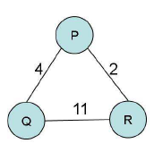
解决的问题
在传播模型（病毒营销）提出的前提下，通过挖掘用户过去的行为，来建模用户之间的影响概率，这个概率 是有向的。

Slide 4
利用用户过去的行为
一、数据集
1. 用户之间的联系及联系建立的时间
[user1, user2, time]
[p, q, 4]
6200万user，7100万edges
2. 用户完成某一行为及行为时间
[user, action, time]
[p, a1, 5]
3500万action

Slide 5
利用用户过去的行为
二、定义行为传播
1. 传播
用户u将行为a传播给用户v需要满足
1. 用户u,v之间存在边
2. 用户u,v均有过行为a，并且u在v之前完成
3. 用户u,v之间的边建立时间早于用户u完成行为a的时间
这样就说

Slide 6
利用用户过去的行为
二、定义行为传播
2. 传播图
对于每一个行为都有一个传播图，图的节点是完成这个行为的所有用户，图的边是有向的传播prop
由于有行为时间限制，因此传播图是一个DAG
表示u完成行为的个数， 表示u和v都完成行为个数， 表示u或v完成行为个数， 表示u传播给v行为的个数。

Slide 7
建立模型
一、静态模型
1. 伯努利分布
用户u能否被用户v影响而激活是一次伯努利实验，成功则为被激活，因此成功概率为 。利用极大似然估计，得到如下。

Slide 8
建立模型
一、静态模型
2. Jaccard
用户u对用户v的影响概率与u,v所发生过的行为集合的相关性和分散性有关。因此使用Jaccard相关系数来表示 。

Slide 9
建立模型
一、静态模型
3. 部分信用
认为对行为a，用户v完成行为a的邻居共同分享一份信用度，而用户u对用户v的影响概率 即u对v的信用度之和。

Slide 10
建立模型
一、静态模型
用户之间影响程度 已知之后，就能对用户被影响概率 进行建模，如果超过一定的阈值 ，就表明用户u被激活。
表示至少一个邻居用户影响了用户u，即u的被影响概率。

Slide 11
建立模型
二、连续时间模型
由于随着时间的增长，用户共同行为的频率指数降低，因此假设用户在连续时间模型中的影响概率也呈指数衰减。
其中，初始值由静态模型得到， 表示u完成某一行为后v完成该行为的平均时延。

Slide 12
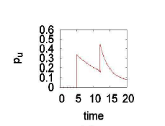
建立模型
二、连续时间模型
对于用户被影响概率，需要求得其极值，然后和阈值进行比较，但是由于一旦出现新的邻居，这个概率就会升高并且骤降，导致有多个局部极值，因此不能增量的计算，故计算复杂度高。

Slide 13
建立模型
三、离散时间模型
由于连续时间模型的计算复杂度高（之后解释），因此提出离散时间模型，用户间的影响程度不是随着时间连续变化，而是在其邻居节点的激活状态发生变化时变化。
时间超过 邻居w就无法激活u，因此从邻居集合S中移除，那么u的被影响概率就会发生变化。

Slide 14
评估模型
一、 ROC
求解出最终被激活的用户，使用ROC曲线评估静态模型的表现
TP：实际被激活并且预测被激活的用户数
FP：实际未激活并且预测被激活的用户数
TN：实际未激活并且预测未激活的用户数
FN：实际被激活并且预测未激活的用户数
TPR=TP/(TP+FN)，即正例的准确率
FPR=FP/(FP+TN)，即负例的准确率

Slide 15
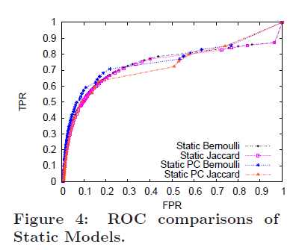
评估模型
一、ROC
伯努利模型表现较好
加入部分信用表现更好

Slide 16
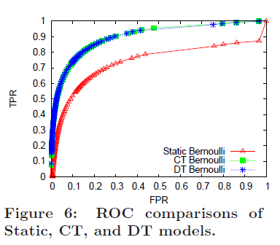
评估模型
一、 ROC
时间模型比静态模型表现好很多
离散时间模型和连续时间模型表现差别不大

Slide 17
评估模型
二、RMSE
不仅预测出用户被激活，还要预测出被激活的时间，在[b,e]时间区间内被激活，但是由于只关心被激活的最早时间（对于病毒营销在用户被激活前投放广告）
Accuracy：预测准确用户被激活且预测时间上限e早于用户被激活时间
RMSE：预测准确用户被激活的时间的根均方差

Slide 18
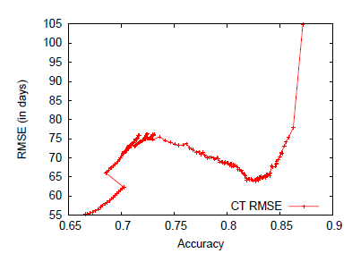
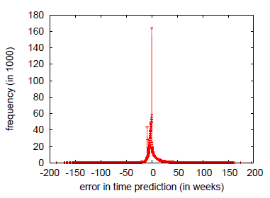
评估模型
二、 RMSE
准确度过高之后，RMSE会明显上升
时间错误的分布基本呈正态分布

Slide 19
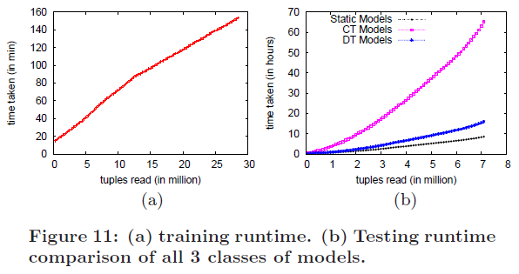
评估模型
三、 计算复杂度
连续时间模型计算复杂度远高于另外两个模型

Slide 20
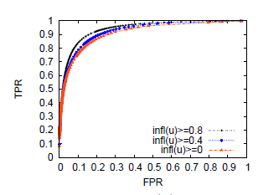
评估模型
四、 用户影响强度
表示用户被影响的能力，用户被影响且间隔时间小于平均间隔时间的行为数量占所有用户发生的行为的比例

Slide 21
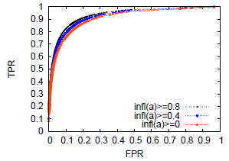
评估模型
四、 行为影响强度
表示行为的影响传播的能力，用户被影响且间隔时间小于平均间隔时间的用户数量占所有发生该行为用户总数的比例

Slide 22
谢谢

